Slide 1

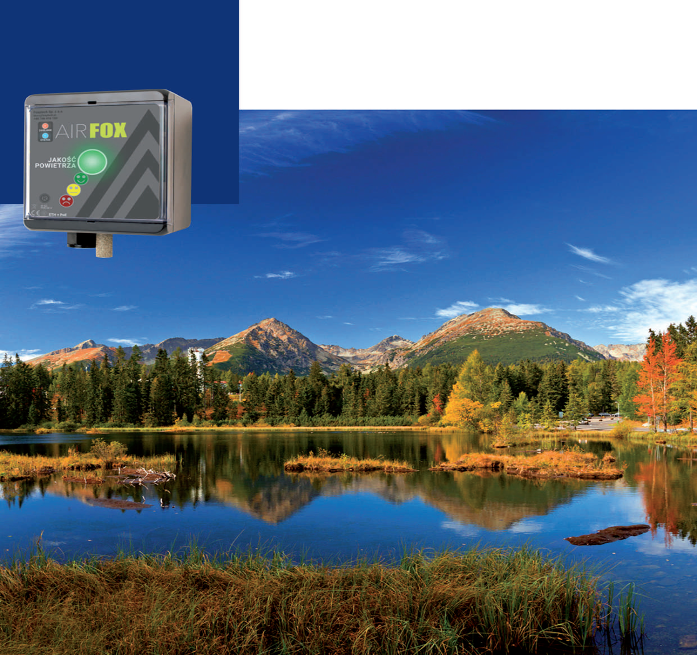

Rozproszony pomiar pyłu zawieszonego w powietrzu „AirFox”

Slide 2

rozproszony pomiar zanieczyszczeń
Głównym celem projektu AIRFOX jest wdrożenie systemu pomiaru zanieczyszczeń - przede wszystkim pyłów zawieszonych PM 2.5 oraz PM 10, w wielu punktach zdefiniowanego obszaru (miasto, gmina, dzielnica itp.).
Pomiar może być dokonywany w czasie rzeczywistym (online), w zależności od potrzeb z odpowiednio krótkim czasem próbkowania (min. 1 minuta).
Analiza danych z detektorów jakości powietrza AIRFOX oraz działających stacji GIOŚ pozwoli na lepszą ocenę aktualnego stanu zanieczyszczenia powietrza na danym obszarze lub w konkretnych punktach pomiarowych.

Slide 3


rozproszony pomiar zanieczyszczeń
PM 2.5
Aplikacja webowa/mobilna
detektor
aiR-Fox
PM 10
WiFi
temperatura
wilgotność
Ethernet
Mapy zanieczyszczeń, dane, raporty
ciśnienie
GSM
Serwer danych
SO2, NO2, CO, H2S*
Zasilanie PoE
DOSTOSOWANIE
DO POTRZEB

Slide 4

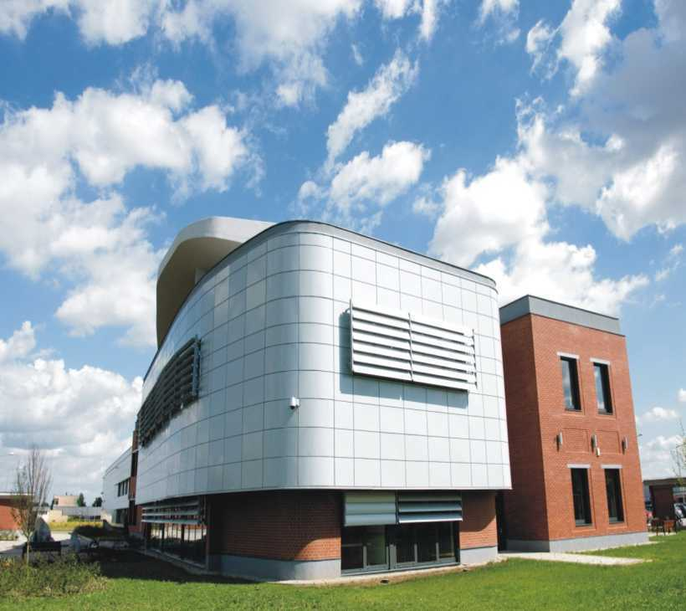
rozproszony pomiar zanieczyszczeń
ul. S. Wokulskiego 11
58-100 Świdnica
(WSSE)
tel. +74 85 83 878

Slide 5
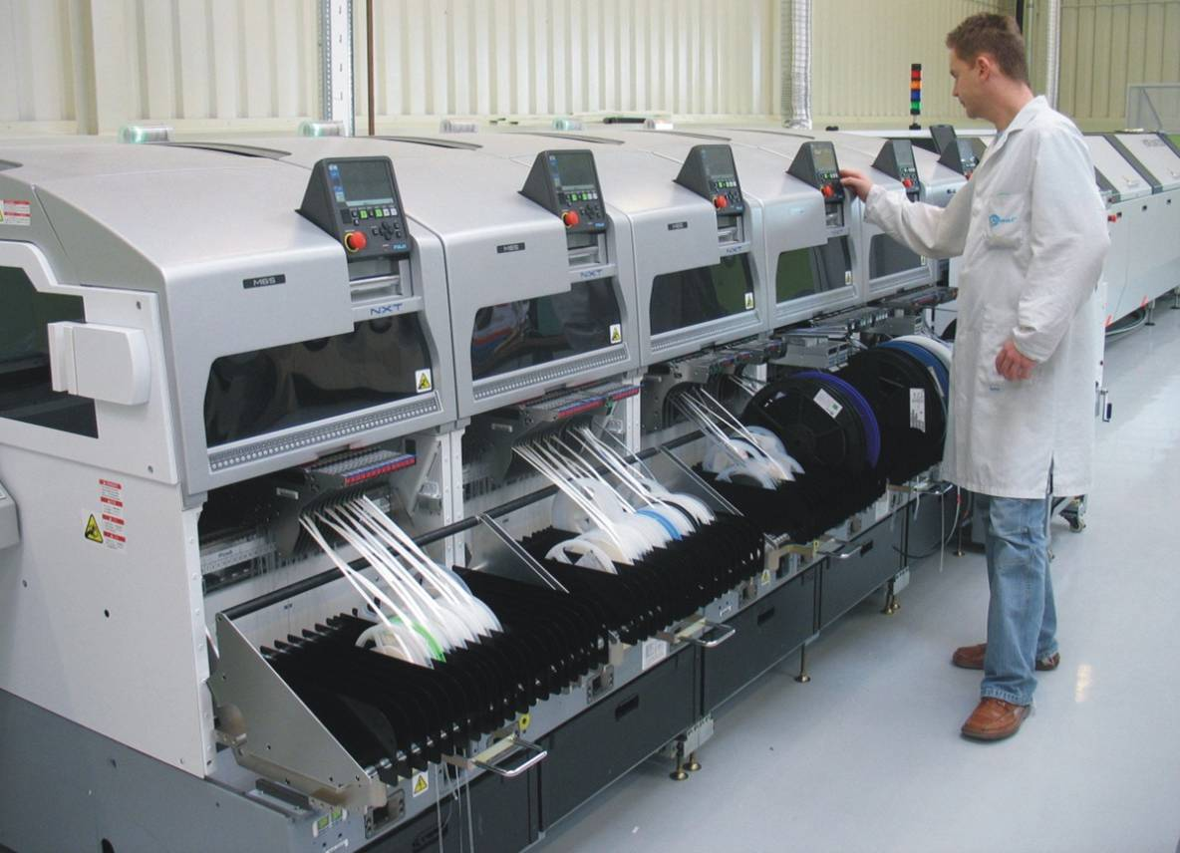
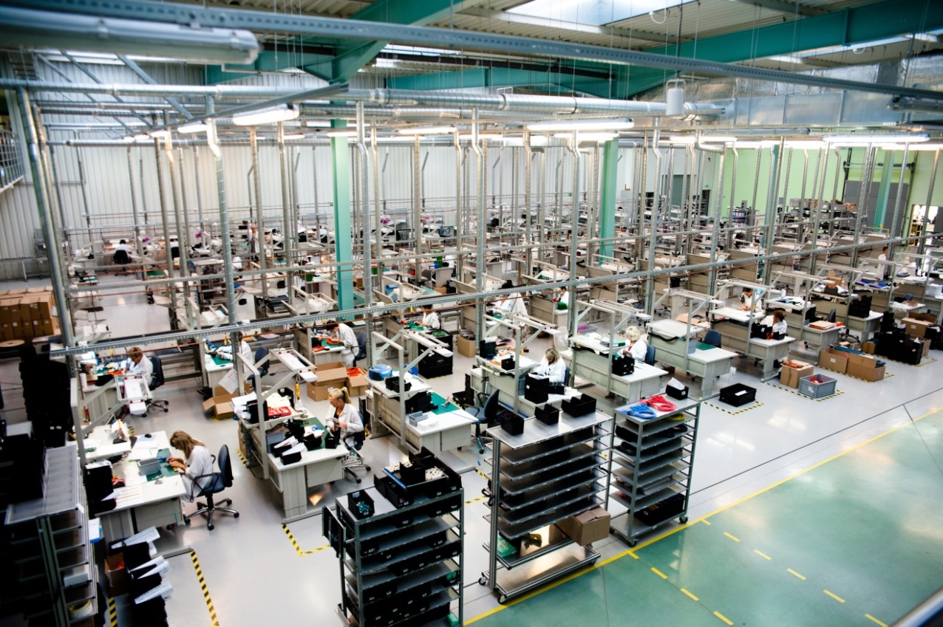
rozproszony pomiar zanieczyszczeń
PRODUKT POLSKI WYSOKIEJ JAKOŚCI

Slide 6
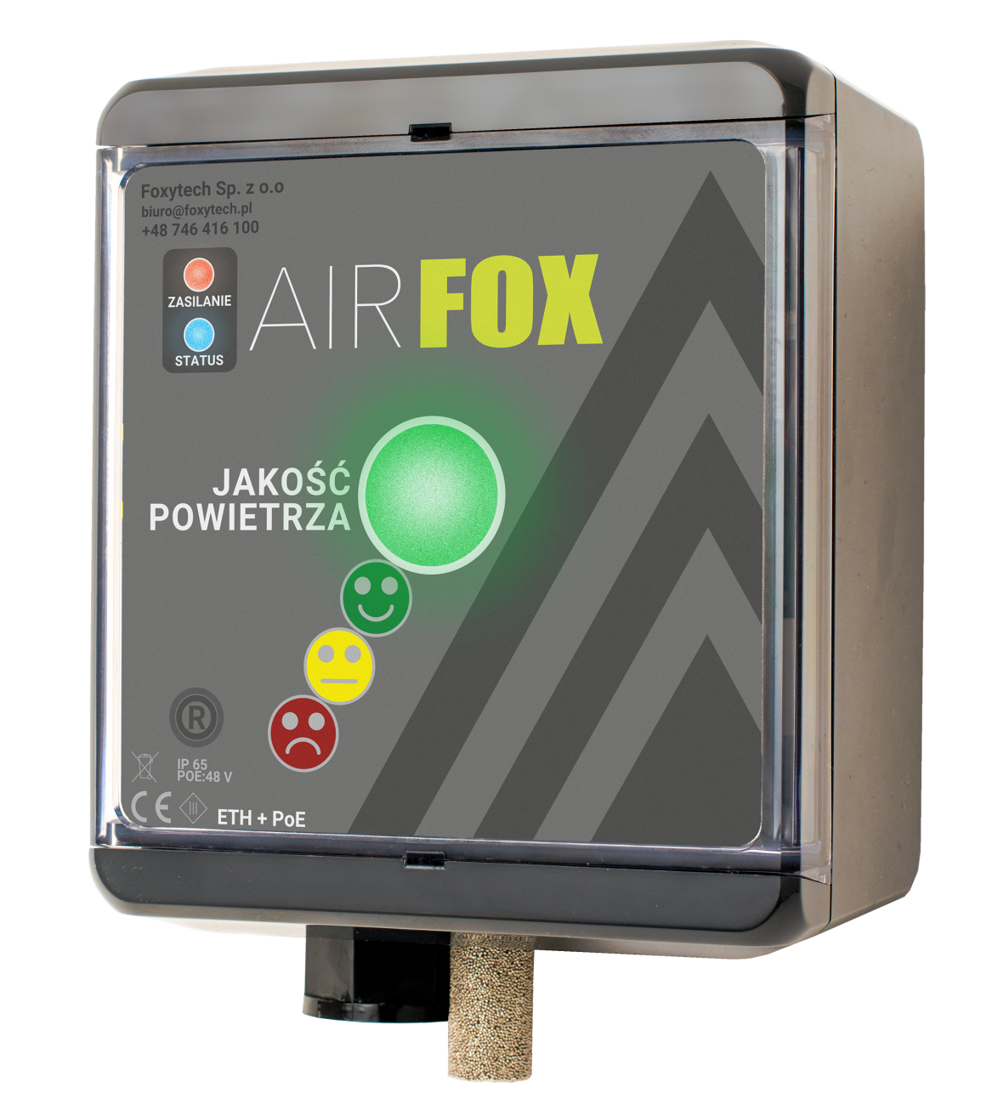
rozproszony pomiar zanieczyszczeń
Detektor AIRFOX
Mierzone parametry:
- Pomiar pyłu zawieszonego PM1.0, PM2.5, PM10: +/-10%,
- Pomiar temperatury: +/-2%,
- Pomiar wilgotności powietrza: +/-1%,
- Pomiar ciśnienia atmosferycznego: +/-1%.
Pozostałe dane techniczne:
- Integracja z usługą sieciową AIRFOX.
- Możliwość przesyłu danych przez Wi-Fi,
- Możliwość przesyłu danych przez ETHERNET,
- Zasilanie PoE 48V przystosowane do długich linii zasilających,
- Odporność na warunki pogodowe,
- Temperatura pracy od -20C do +50C.

Slide 7
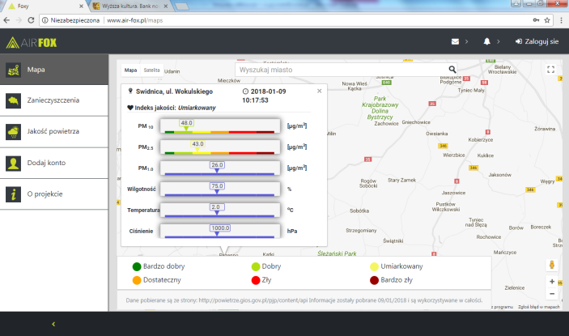
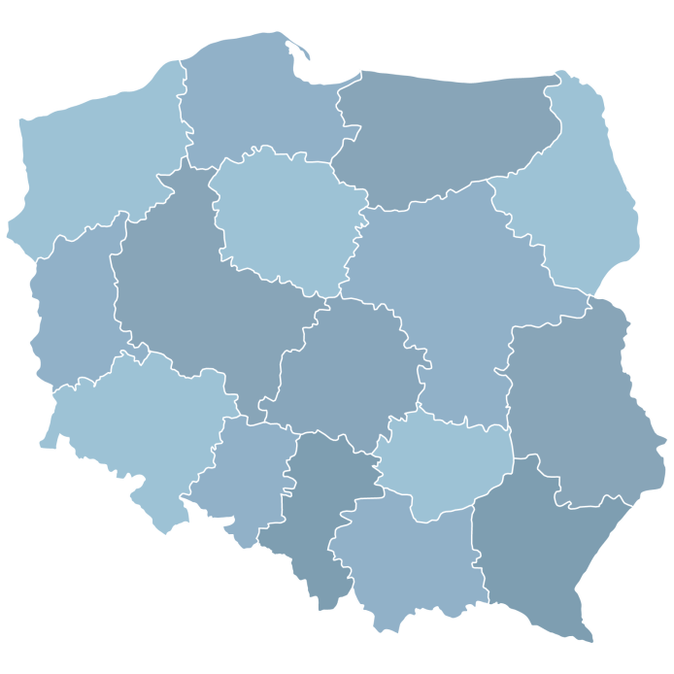
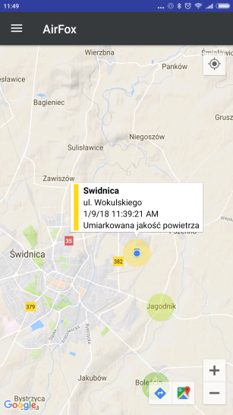
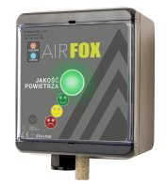
rozproszony pomiar zanieczyszczeń
SCHEMAT DZIAŁANIA SYSTEMU
SERWERY INNYCH DOSTAWCÓW DANYCH
ZAPYTANIE
ZAPYTANIE
DANE
DANE
SERWER FOXYTECH
DANE
APLIKACJA INTERNETOWA
APLIKACJA
MOBILNA
ZAPYTANIE
DANE Z DETEKTORÓW AIRFOX
DANE

Slide 8
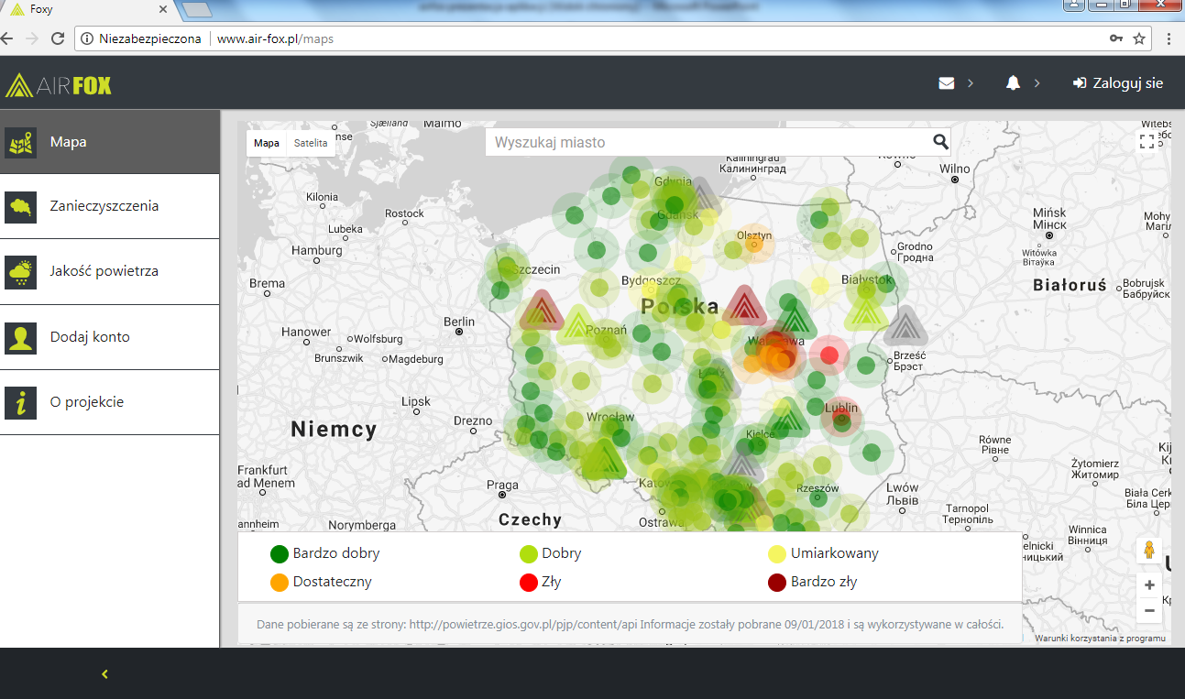
rozproszony pomiar zanieczyszczeń
Aplikacja internetowa
MAPA

Slide 9
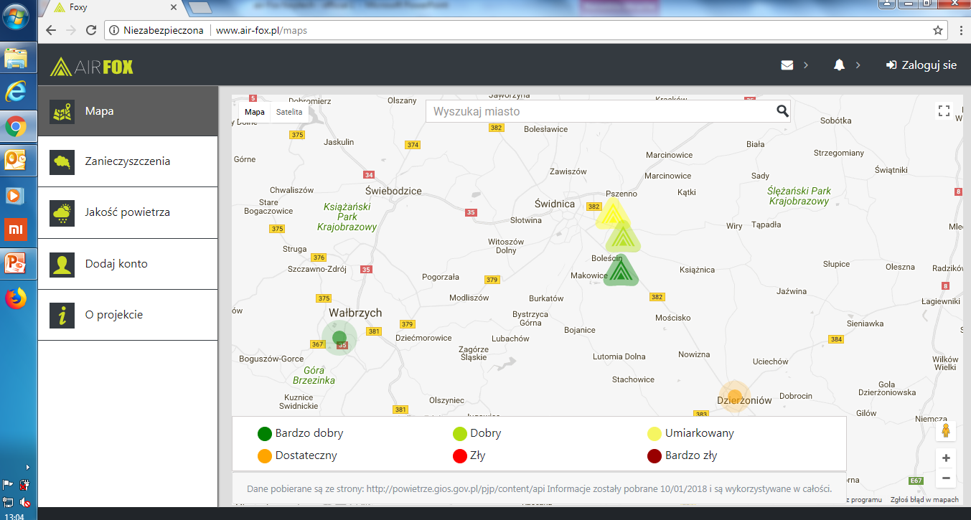
rozproszony pomiar zanieczyszczeń
Aplikacja internetowa
Mapa z pomiarem

Slide 10

rozproszony pomiar zanieczyszczeń
Aplikacja internetowa
Mapa z pomiarem

Slide 11
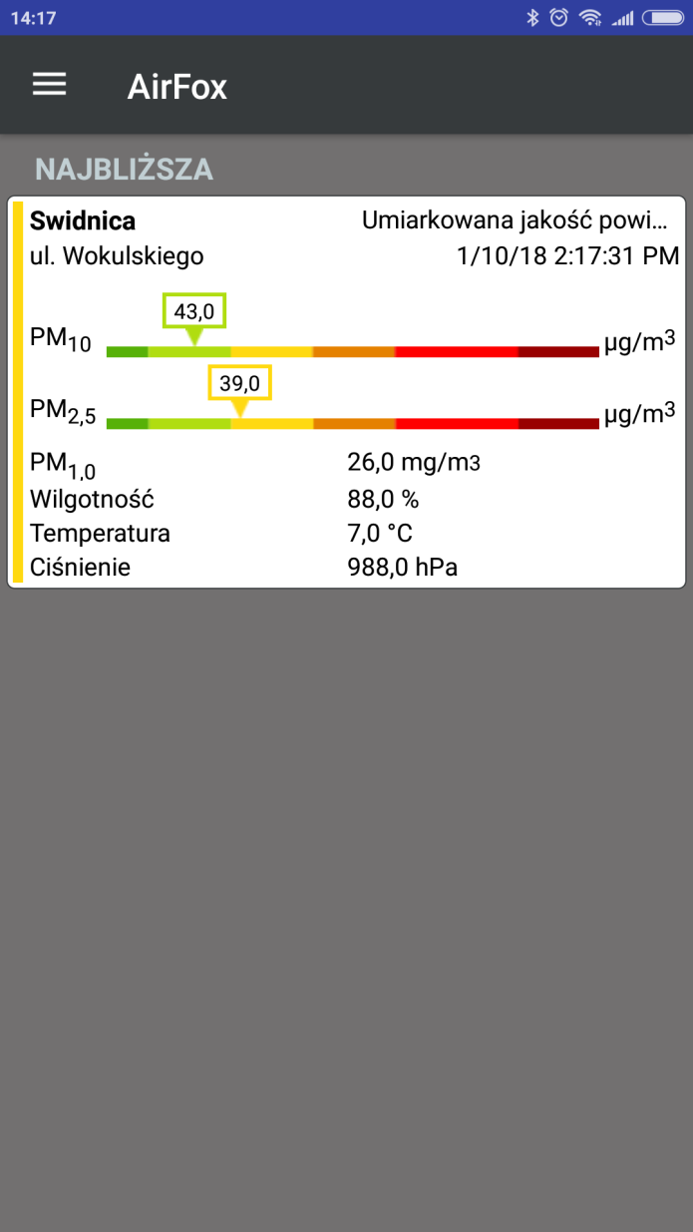
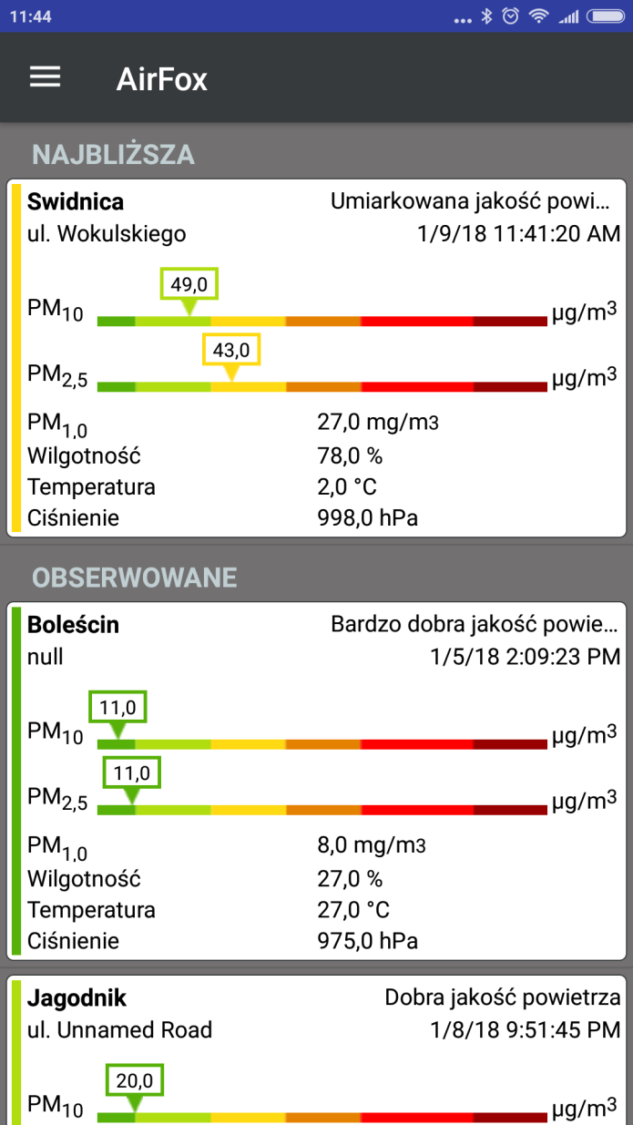
rozproszony pomiar zanieczyszczeń
Aplikacja mobilna

Slide 12
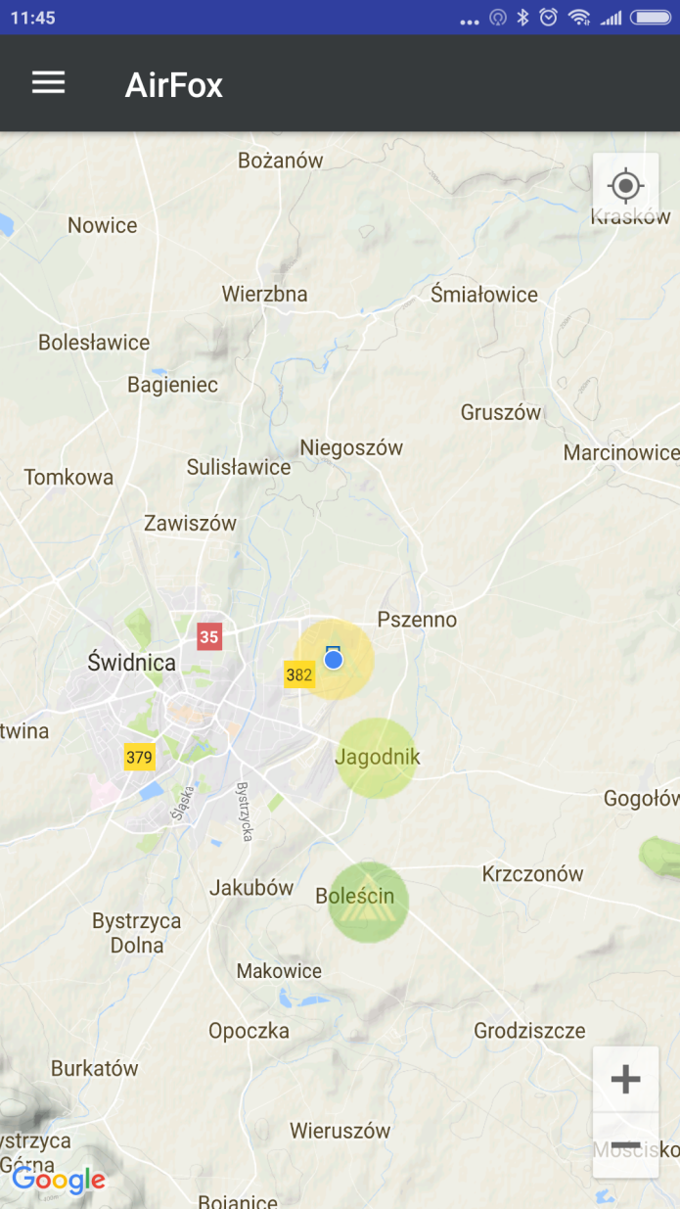

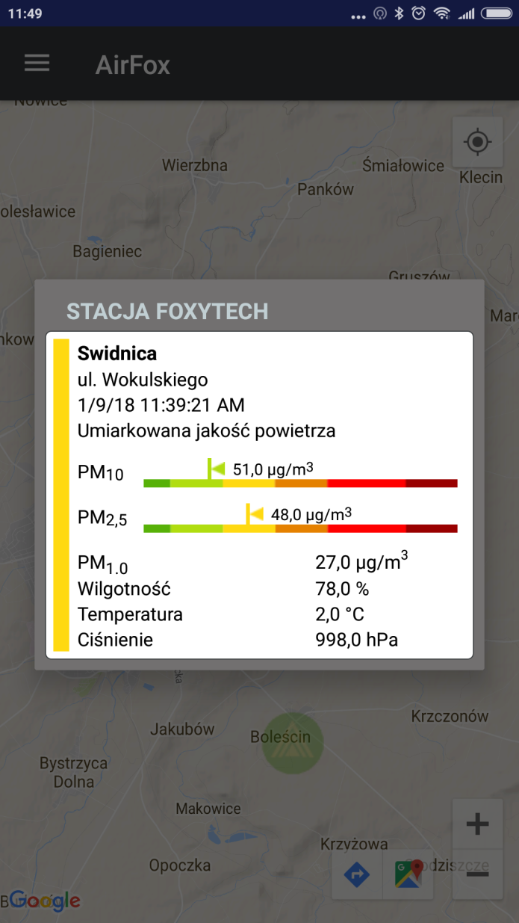
rozproszony pomiar zanieczyszczeń
Aplikacja mobilna
Na mapie

Slide 13
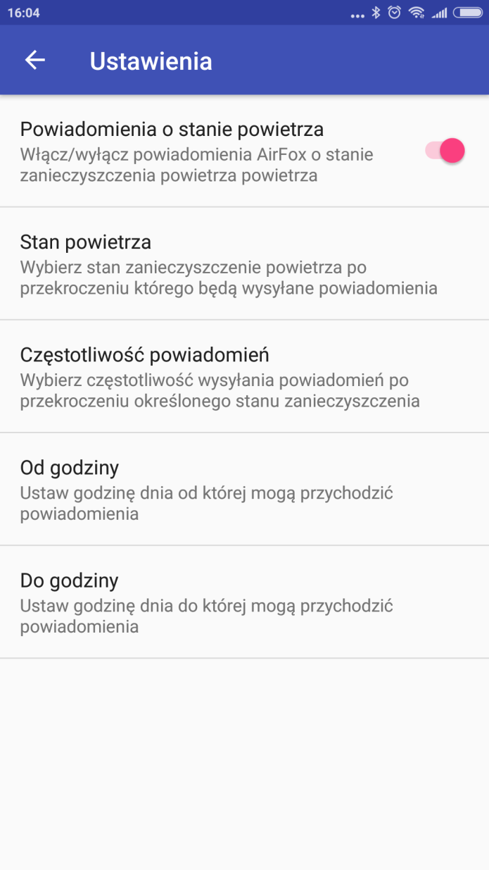
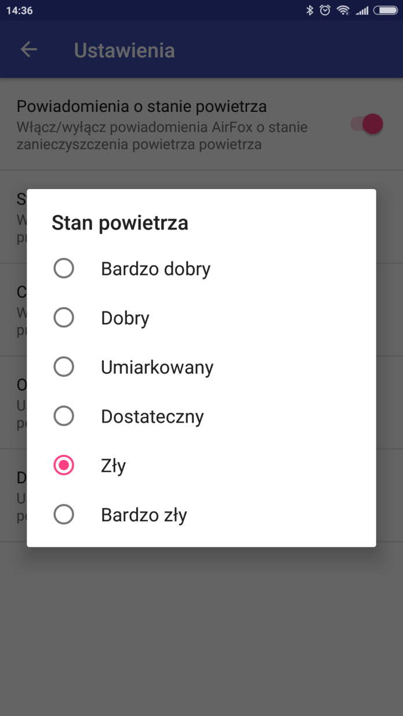
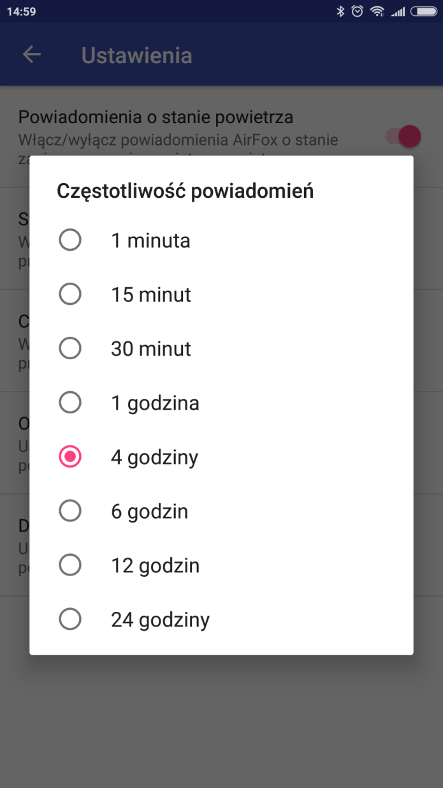
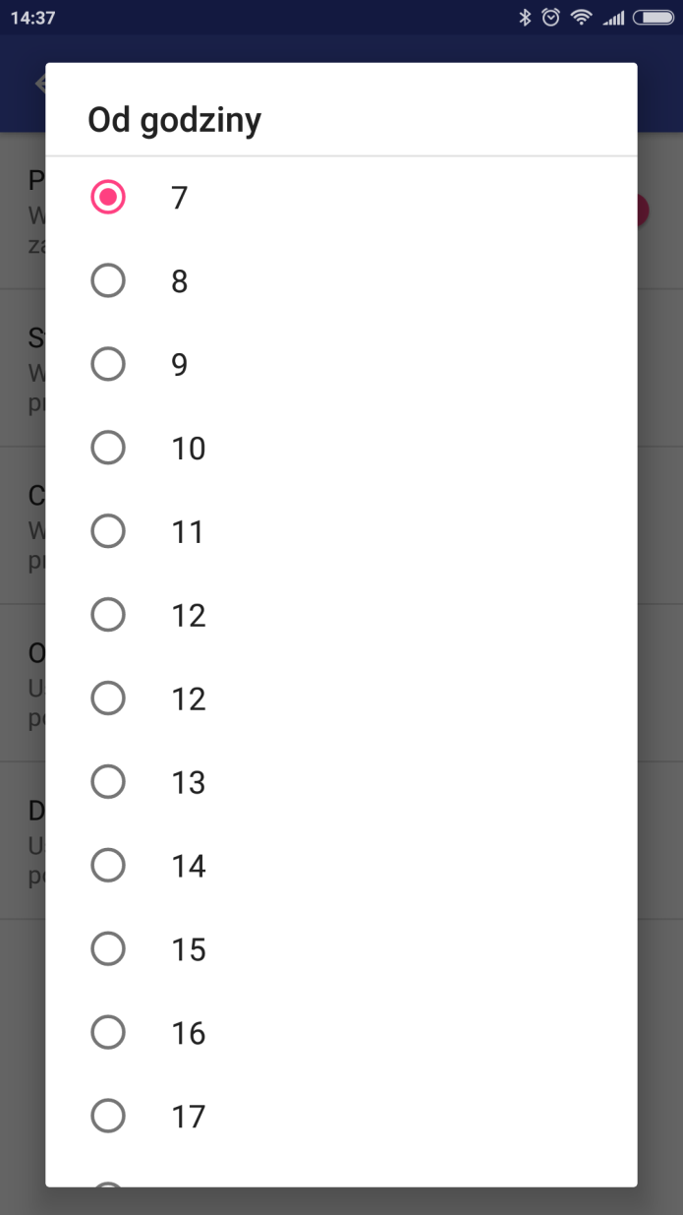
rozproszony pomiar zanieczyszczeń

Slide 14


rozproszony pomiar zanieczyszczeń
NATYCHMIASTOWA INFORMACJA DLA MIESZKAŃCÓW. OCHRONA NAJMŁODSZYCH.

Slide 15

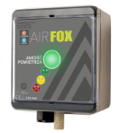
rozproszony pomiar zanieczyszczeń
POMIAR ROZPROSZONY
AIRFOX

Slide 16
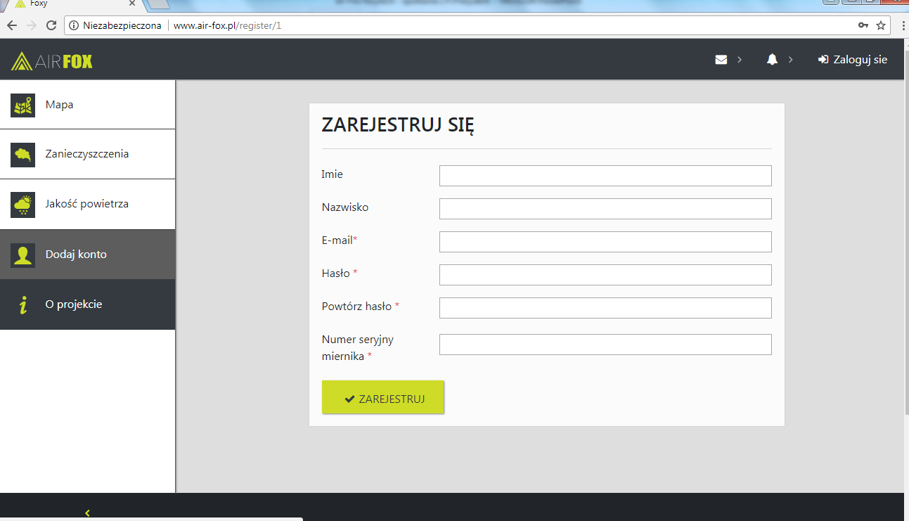
rozproszony pomiar zanieczyszczeń
Aplikacja internetowa
Dodawanie konta

Slide 17
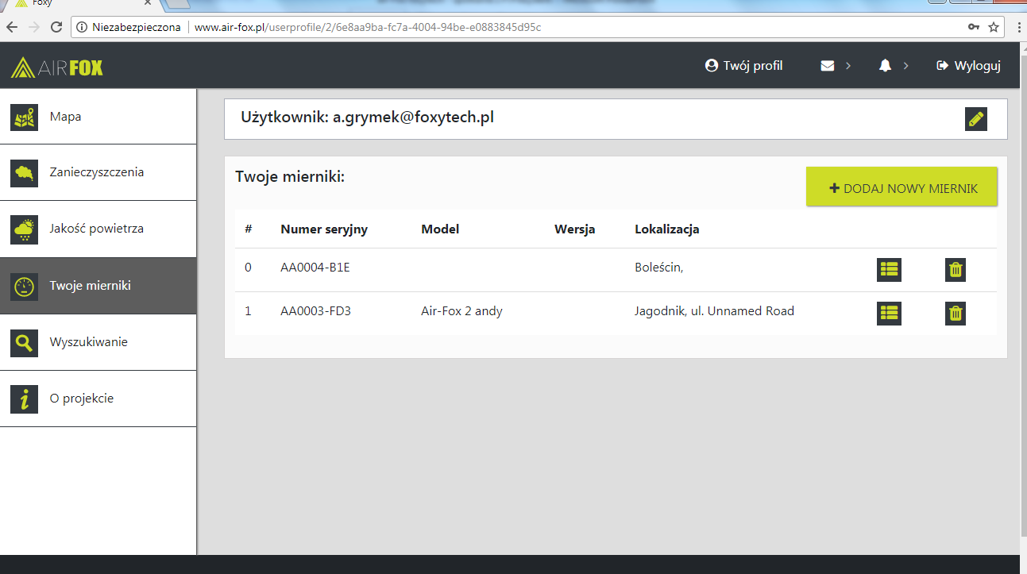
rozproszony pomiar zanieczyszczeń
Aplikacja internetowa
Dodawanie detektora

Slide 18
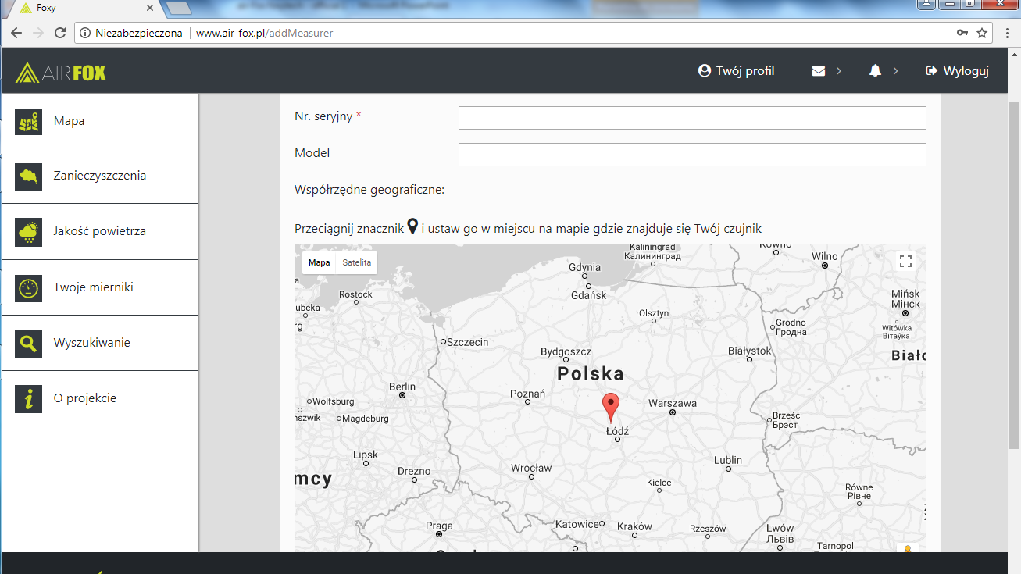
rozproszony pomiar zanieczyszczeń
Aplikacja internetowa
Dodawanie detektora

Slide 19
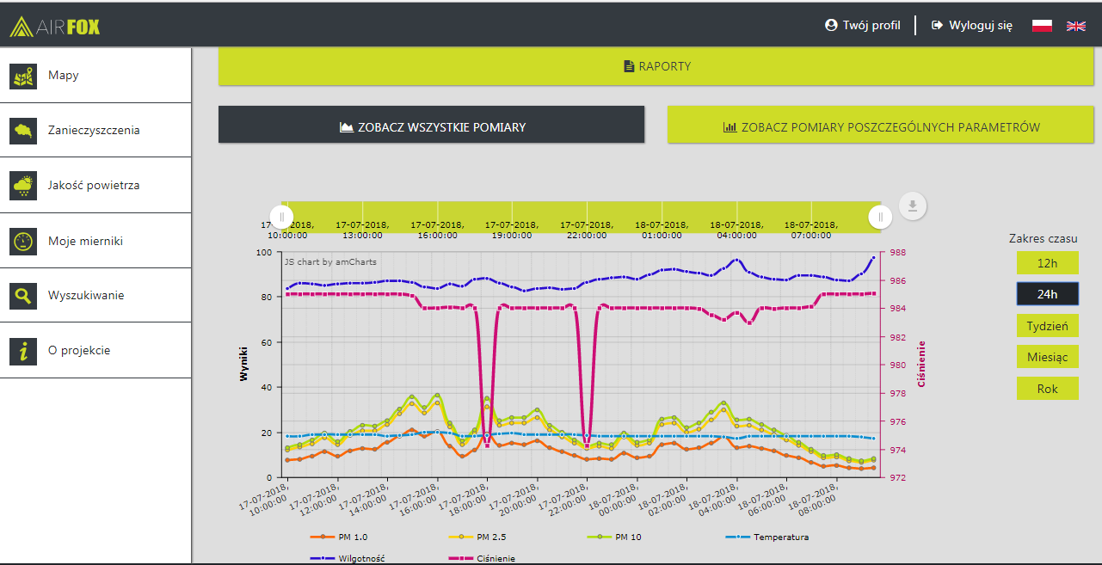
rozproszony pomiar zanieczyszczeń
Aplikacja internetowa
Wszystkie pomiary

Slide 20
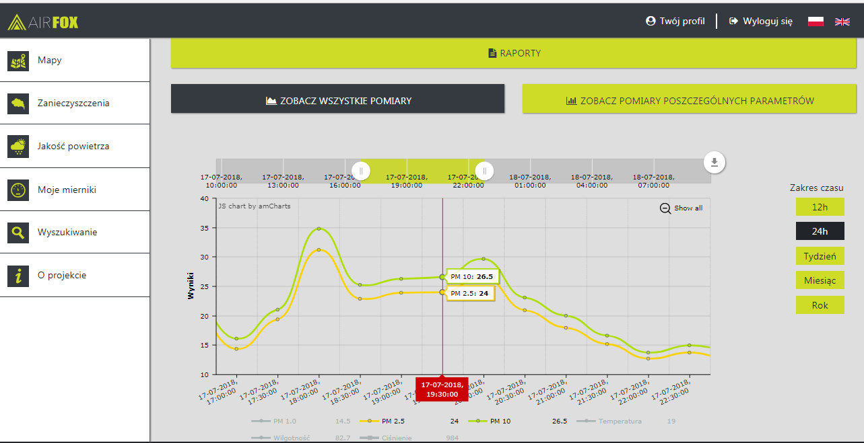
rozproszony pomiar zanieczyszczeń
Aplikacja internetowa
Wszystkie pomiary

Slide 21
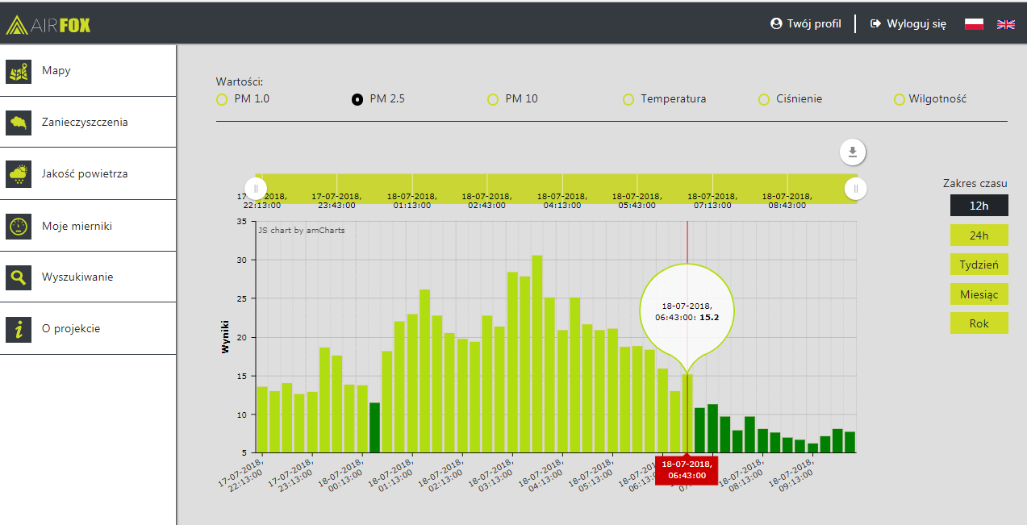
rozproszony pomiar zanieczyszczeń
Aplikacja internetowa
Pomiary parametrów

Slide 22
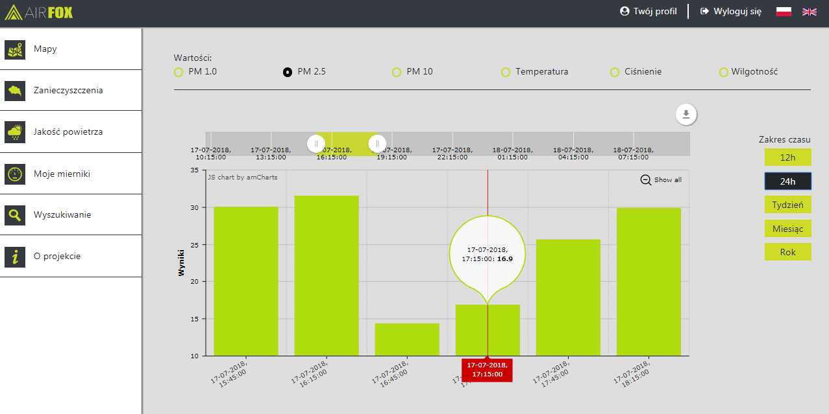
rozproszony pomiar zanieczyszczeń
Aplikacja internetowa
Pomiary parametrów

Slide 23
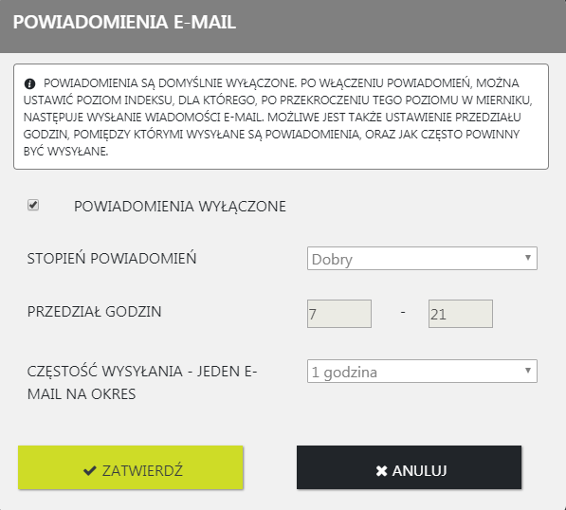
rozproszony pomiar zanieczyszczeń
Aplikacja internetowa
Powiadomienia e-mail

Slide 24
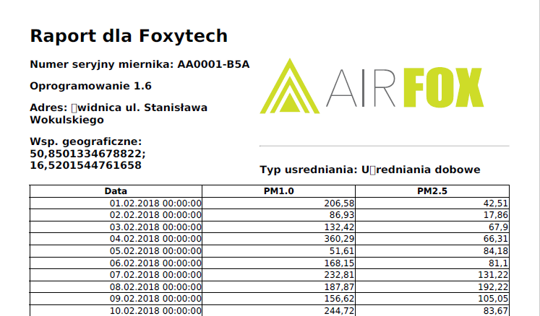
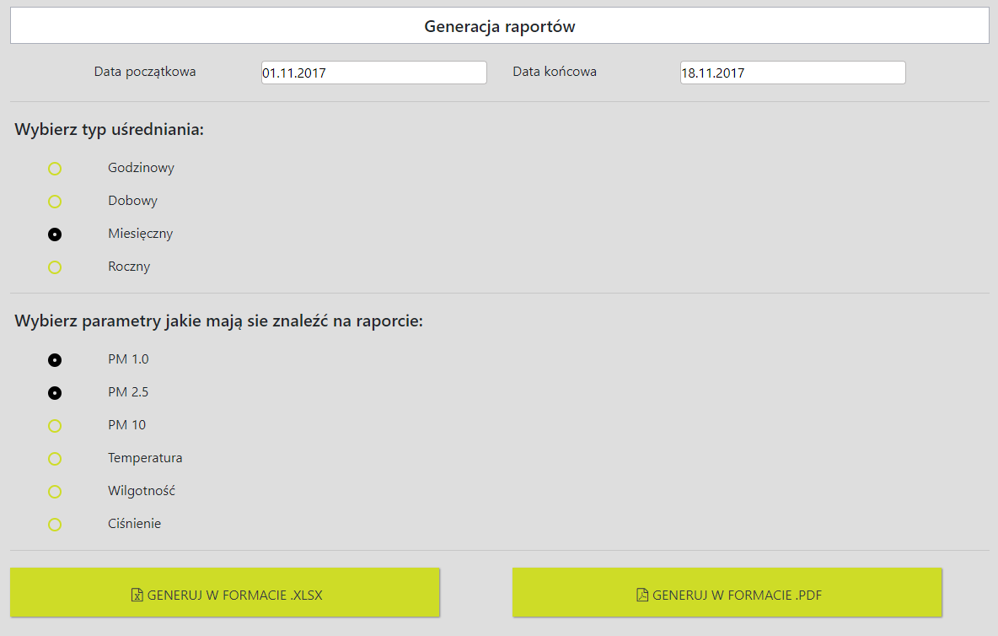
rozproszony pomiar zanieczyszczeń
Aplikacja internetowa
Generowanie raportów
DOSTOSOWANIE RAPORTU
DO POTRZEB

Slide 25
rozproszony pomiar zanieczyszczeń
Raport z weryfikacji działania
urządzenia pomiarowego
AIRFOX firmy Foxytech sp. z.o.o.
Opracowanie
Anetta Drzeniecka-Osiadacz i Tymoteusz Sawiński
Uniwersytet Wrocławski
Instytut Geografii i Rozwoju Regionalnego
Zakład Klimatologii i Ochrony Atmosfery
a.grymek@foxytech.pl

Slide 26
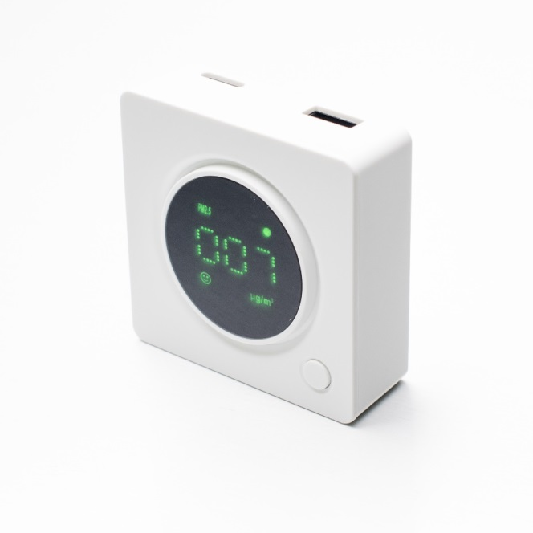
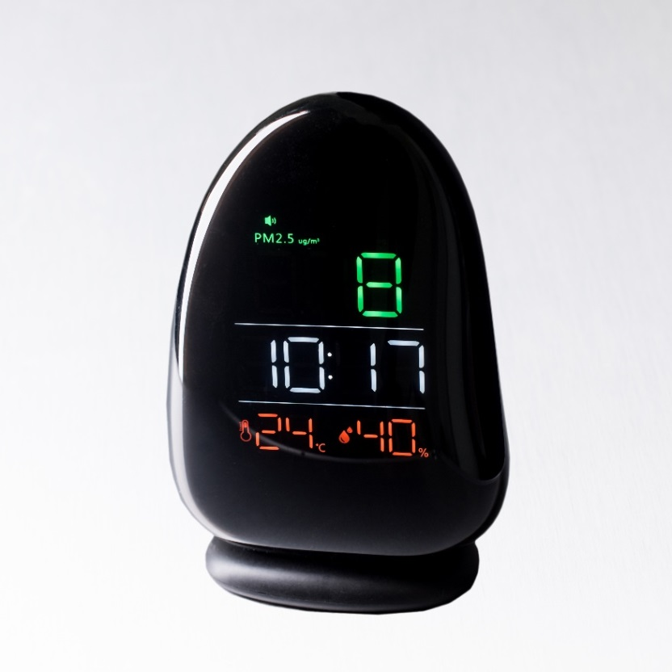
rozproszony pomiar zanieczyszczeń
Laserowy czujnik PM 2.5
Detektor jakości powietrza A8
www.smarthome24.pl

Slide 27
Serdecznie dziękuję
a.grymek@foxytech.pl
Tel. 605 222 177

